Slide 1
Čínska moc a schopnosti
Richard Turcsányi

Slide 2
Moc
1. Zdroje moci – vojenská moc, ekonomika, vnútorné usporiadanie
2. Štrukturálna moc – postavenie aktéra v systéme, inštitucionálna skladba
3. Spoločenská moc – soft power, spoločenské kontakty
Zveličujeme moc Číny? Maskuje Čína svoje kapacity?

Slide 3
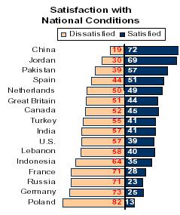

Slide 4
Čína: Spokojnosť s vládou

Slide 5
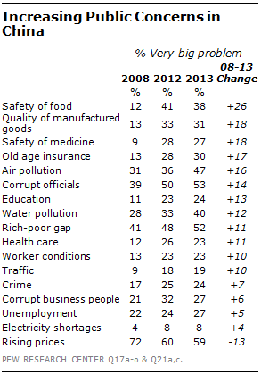

Slide 6
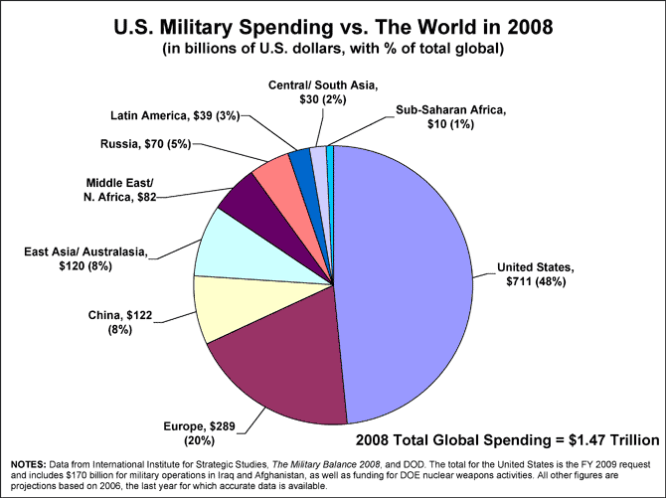
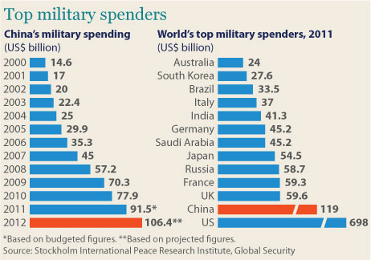

Slide 7
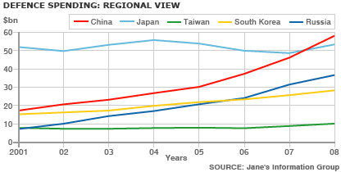
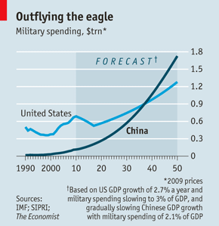

Slide 8
HDP per capita

Slide 9
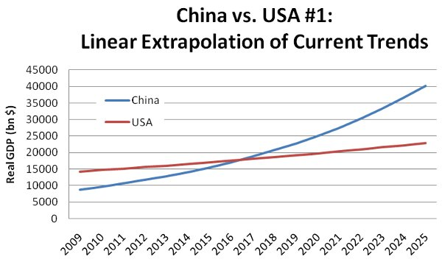
GDP (PPP)

Slide 10
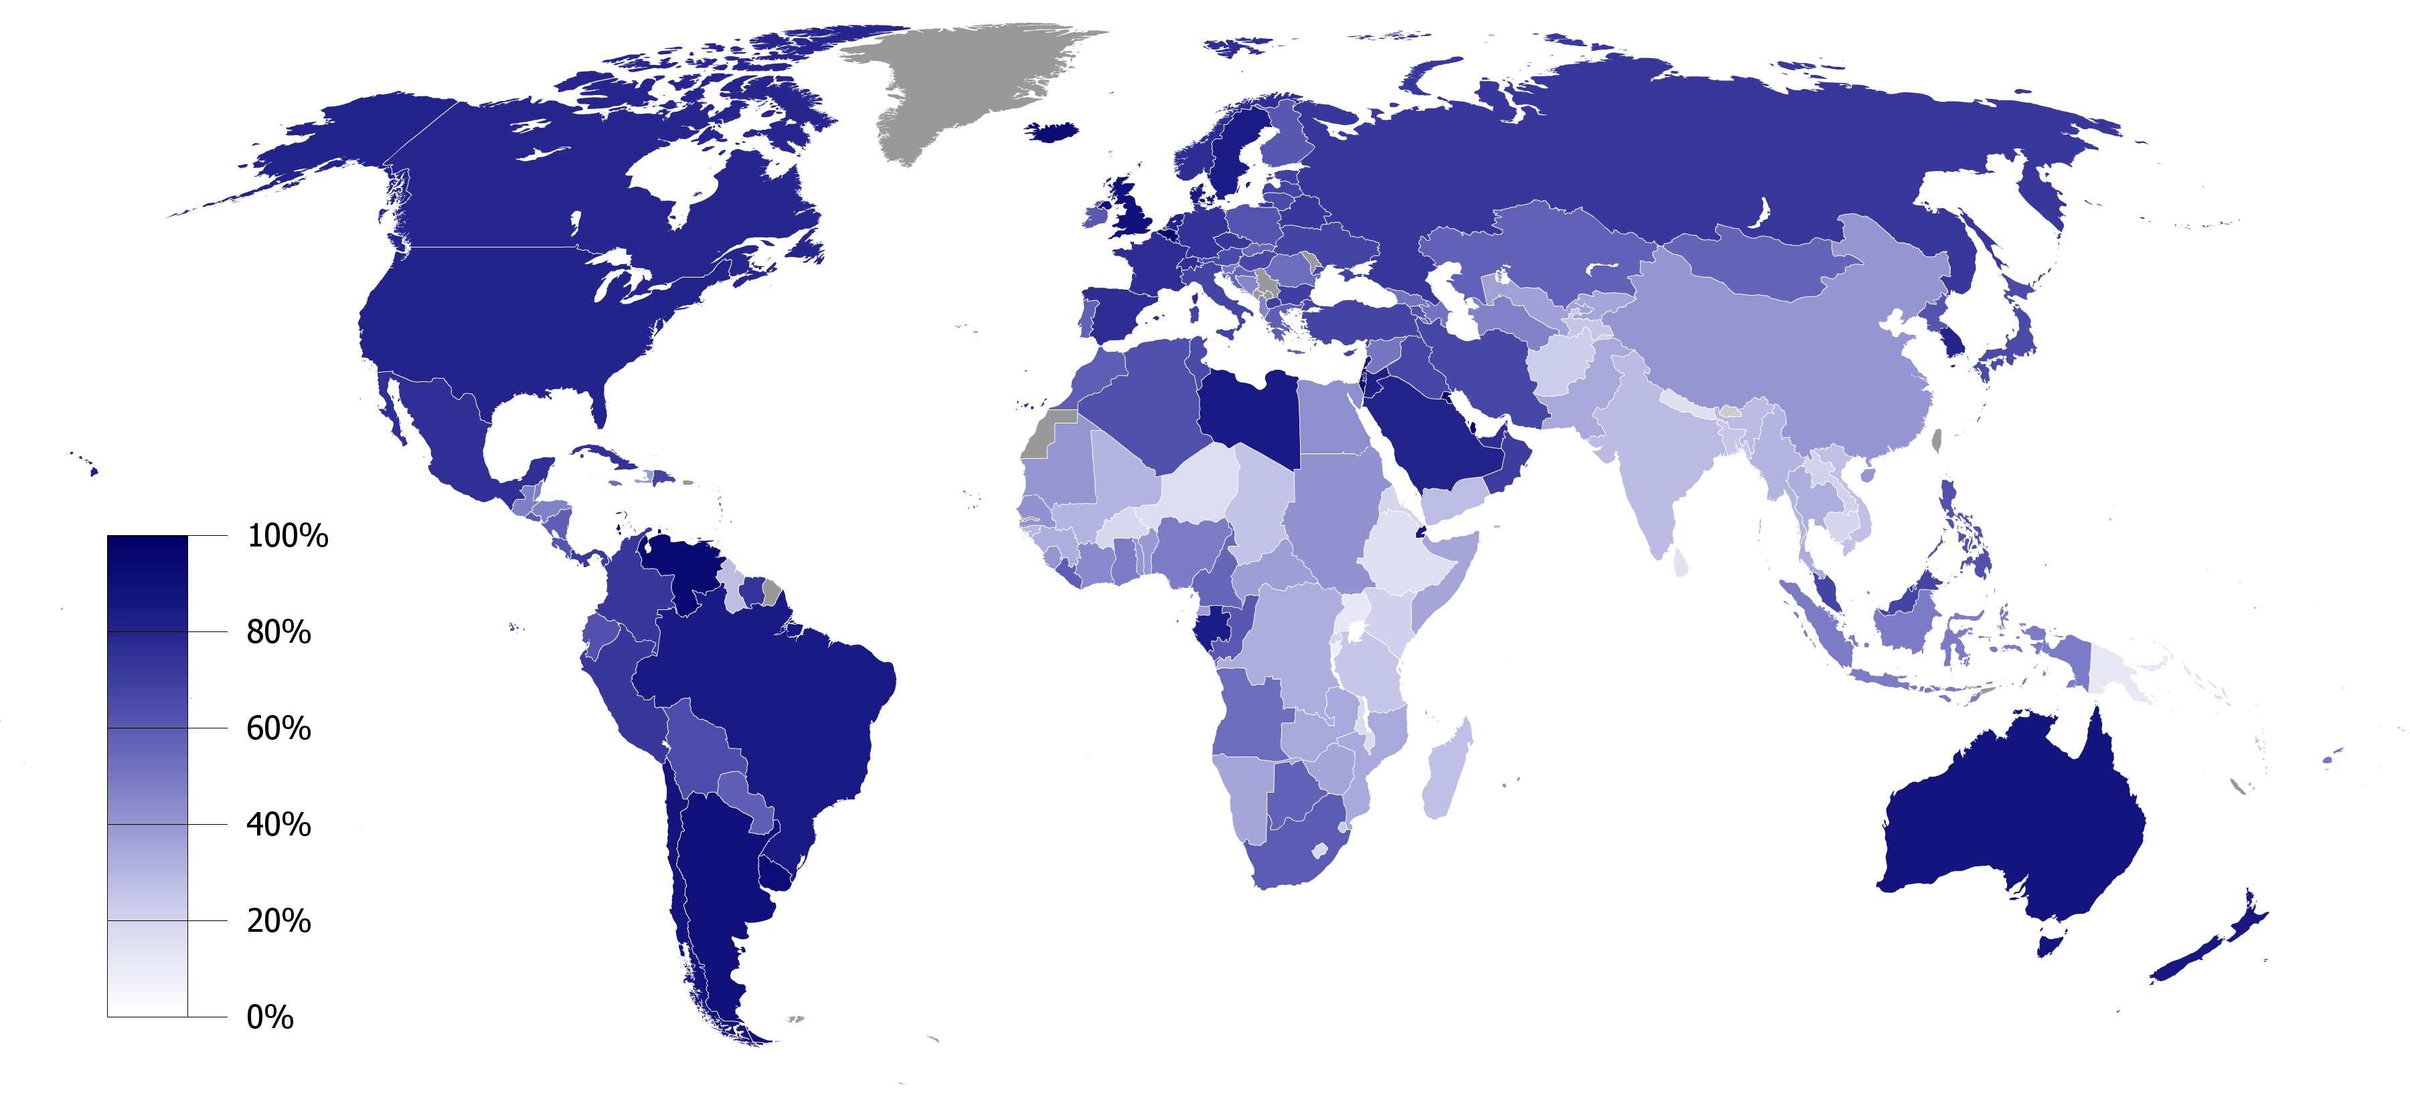
Urbanizácia (% populácie)

Slide 11
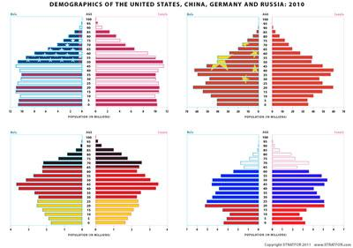

Slide 12
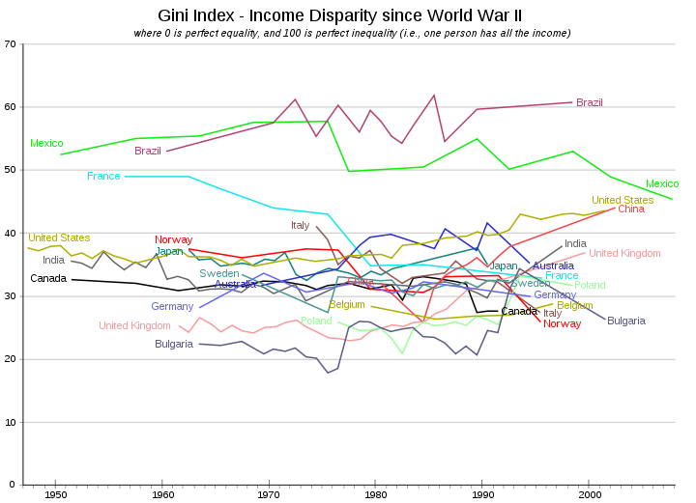

Slide 13
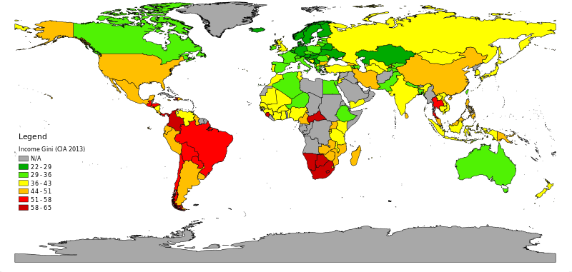
GINI (2013)

Slide 14
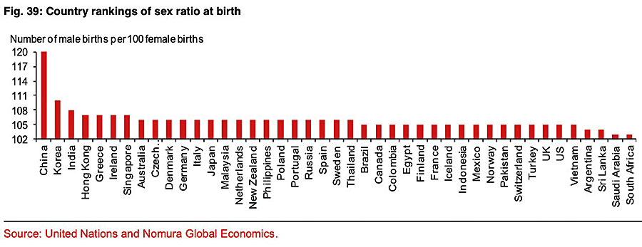

Slide 16
Otázky
Kto sú čínski hlavní protivníci v sporoch v Juhočínskom mori, aké sú čínske argumenty a politika?
Kto v súčasnosti administruje ostrovy Diaoyu/Senkaku?
Aké sú čínske záujmy voči strednej a východnej Európe?
Odkiaľ dováža Čína väčšinu energetických surovín a čo predstavuje jej stratégia nazývaná ako „string of pearls“?
Prečo môžeme o Číne hovoriť ako o „ostrove“?
Aký je význam Taiwanu pre Čínu?

